Slide 1
中間報告
高林秀
Notes:
ID=d924773e-9a16-4d6d-9803-8cb819e99682 Recipe=text_billboard Type=TextOnly Variant=0 FamilyID=AccentBoxWalbaum_Zero

Slide 2

本日のお題
１．研究の概要
２．開発環境について
３．現在の状況
４．今後のスケジュール

Slide 3
研究の概要
・やること/目的
・先行研究

Slide 4
やること/目的
テーマ：AIにドロケイを学習させる
警察役のAIと逃走役のAIを用意し、それぞれの役割を学習させる。
目的：AIがどのような戦略をとることが出来るのか観察する。
AIがドロケーを遊べるようになるまでどのくらいの期間を要するか観察する
個人レベルでの戦略だけでなく、チームとして戦略的に行動することを学習できるかを観察する。
（余力）学習で生成したモデルを、別環境で動かしてもドロケーできるのか。

Slide 5
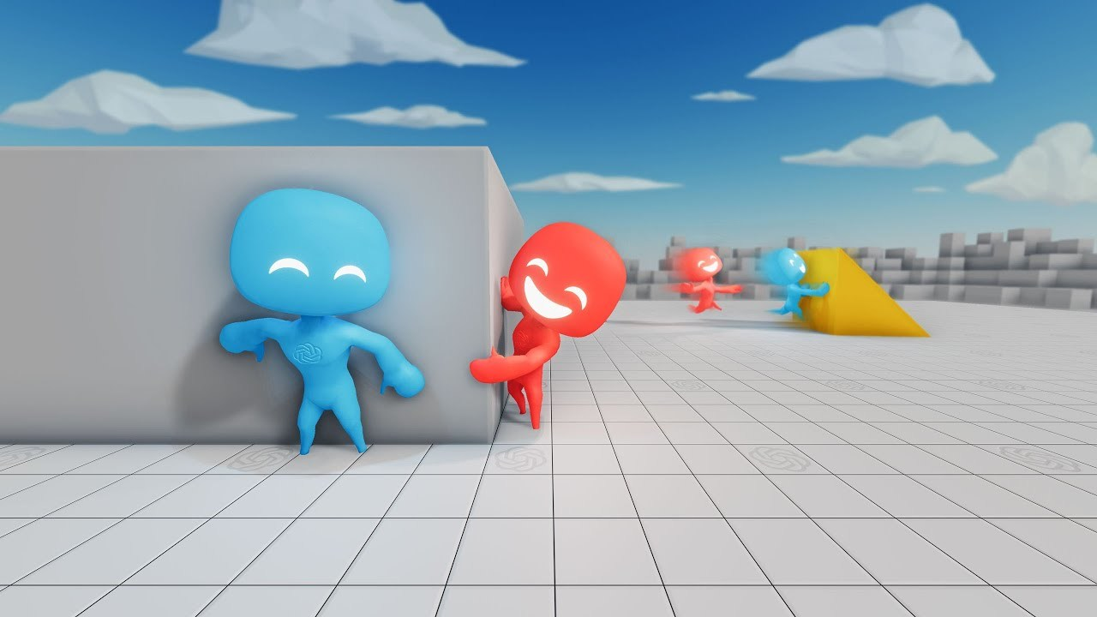

先行研究について
2019年に米国の非営利団体であるOpenAIが発表した論文。
3Dの学習環境、鬼役のエージェント、逃げる役のエージェントを用意し、かくれんぼをさせた実験。

Slide 6
先行研究について
最初は、お互いにランダムに動き回るだけだったが、次第に学習し、 独自の戦略や対処法を生み出した。
環境に用意されたオブジェクトを利用し独自の戦略を学習した。
逃げる役はオブジェクトを使い、シェルターやバリケードを作ることを学習した。
鬼役はオブジェクトを使ってバリケードを乗り越えたりするなど、対処方法を 学習した。
マルチエージェントを用いた方法は、非常に複雑で人間に関連した行動を導き出す可能性がある。

Slide 7
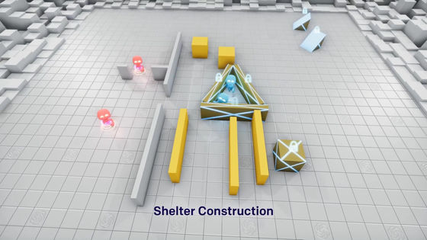
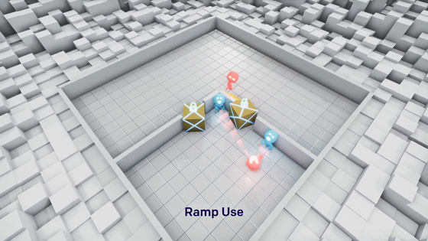
先行研究について
https://github.com/openai/multi-agent-emergence-environments

Slide 8
開発環境について
・開発言語
・研究方法

Slide 9




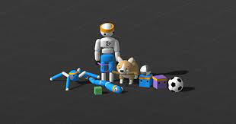
開発言語など
Unity
C#
Python
ML-Agents

Slide 10
研究方法
実際に３Dでゲーム環境を用意し 警察エージェント、犯人エージェントの2役を作成する。
各エージェントに強化学習アルゴリズムを適用し、ゲーム中の様子を観察し、それぞれどのような戦略がみられたかまとめる。
警察役が犯人役を捕まえるを学習するのに要した時間や、 犯人役が何人生き残ったなどゲーム結果を集計し、時系列ごとの戦略を見る。
3. エージェントの数をランダムに変更し、戦略の変化を観察する。

Slide 11
現在の状況

Slide 12
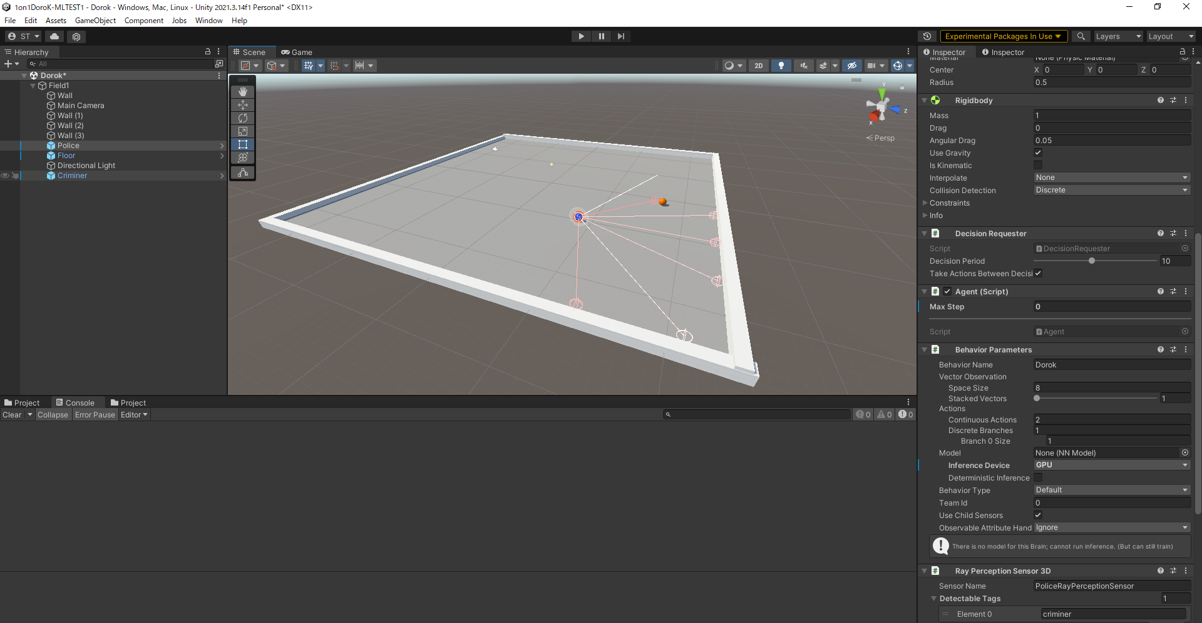
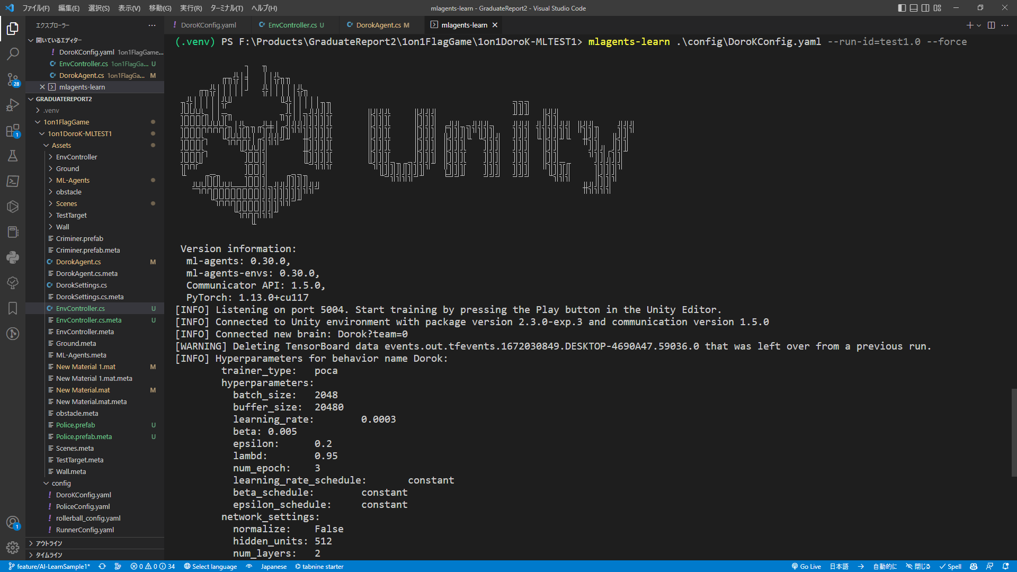
現在の状況
強化学習をさせるための環境構築は完了済み。
UnityとML-Agentsの連携
Python側とUnityの連携
基本となるフィールド、エージェントのオブジェクトは作成済み。
各エージェントには、視界の役割を果たすセンサーを実装

Slide 13
現在の状況
先週の段階で、一部強化学習アルゴルズムを組み込み動作させる所まで実装できた。
しかし、マルチエージェント化が出来ておらず、チームメイトを認識して 動作させることができなかった。
加えて、エージェントが壁際を永遠に移動する、本来の目標とは異なる動作になっていた。

Slide 14
現在の状況
Unity ML-Agentsには、個々のエージェントの行動がグループ全体の 成功にリンクされ、共通の目標に向かって行動する学習環境が 提供されている。（協調行動の学習のサポート）
環境試験用のサンプルプロジェクト「SeccerTwo」をUnityで起動することで、体験可能。
この学習環境を利用するため、現在はサンプルプロジェクトと 比較しながら、C#プログラムの修正中。

Slide 15
今後のスケジュール

Slide 16
今後のスケジュール
ここまで様々な問題があり、当初の予定よりもかなりスケジュールは 押してしまった。
自分自身の問題（さぼりまくってました…）
環境構築の問題とUnity、C#やフレームワークの学習の長期化。
現時点で残っている開発項目は以下
アルゴリズムの組み込み（Unity C＃）
ゲーム結果を統計的にまとめる（グラフによる可視化など）処理の追加。

Slide 17
今後のスケジュール
 | ~12/31 | 1/1~ 7 | 8~ 14 | 15~20 | 21~22
アルゴリズムの組み込み
統計処理の実装
観察・記録
最終発表資料作成

